Slide 1
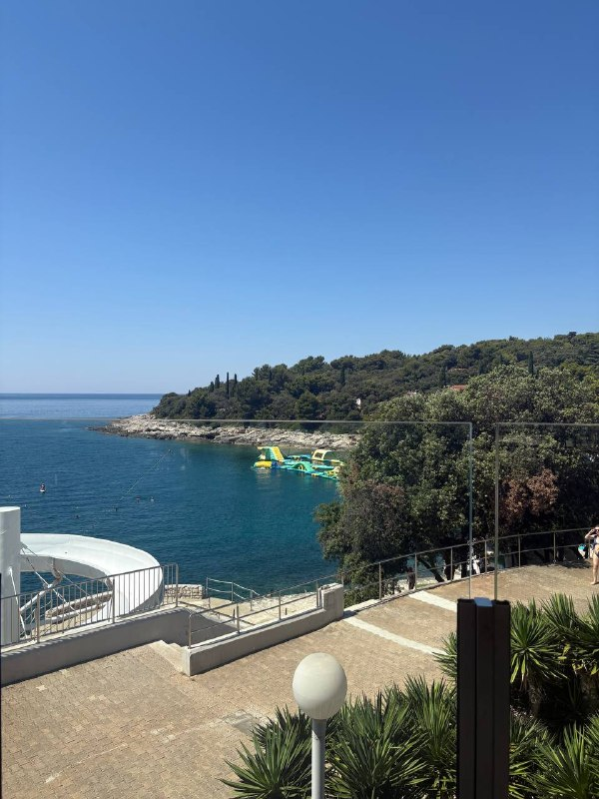
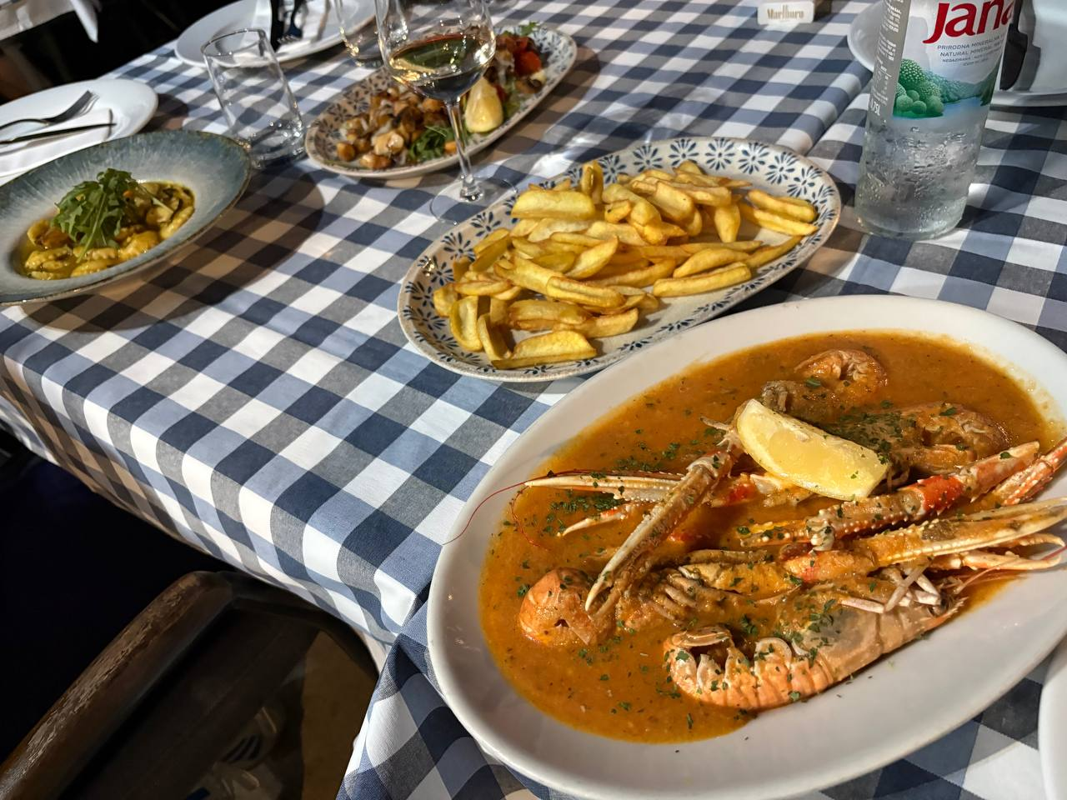
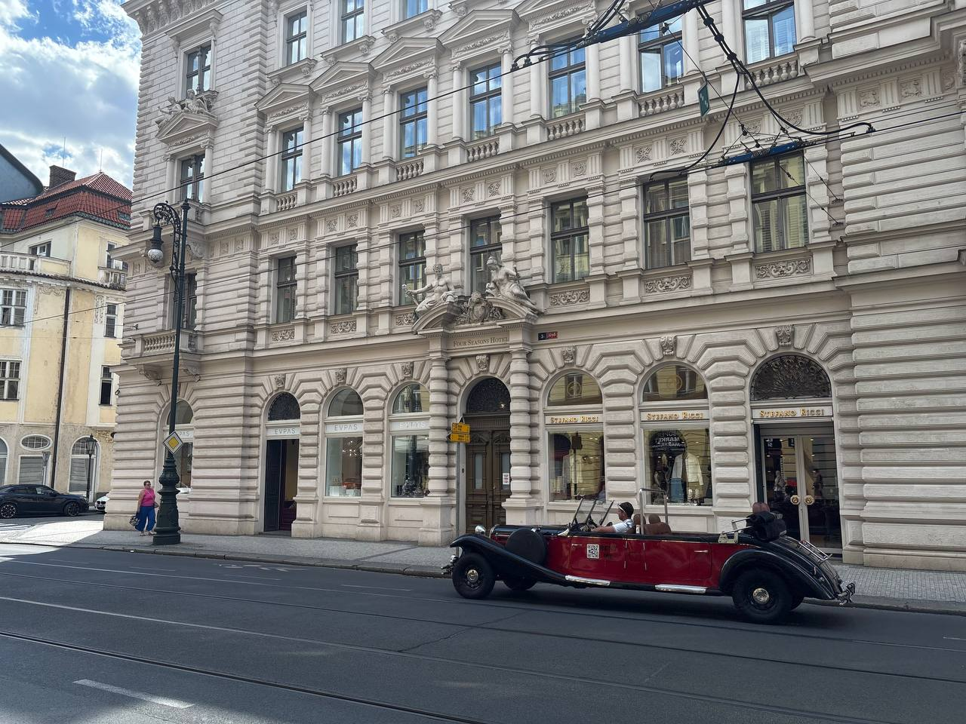
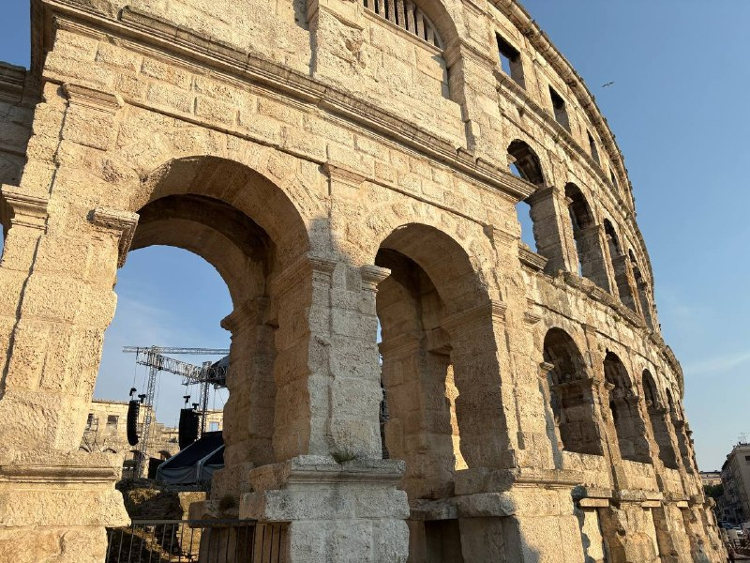
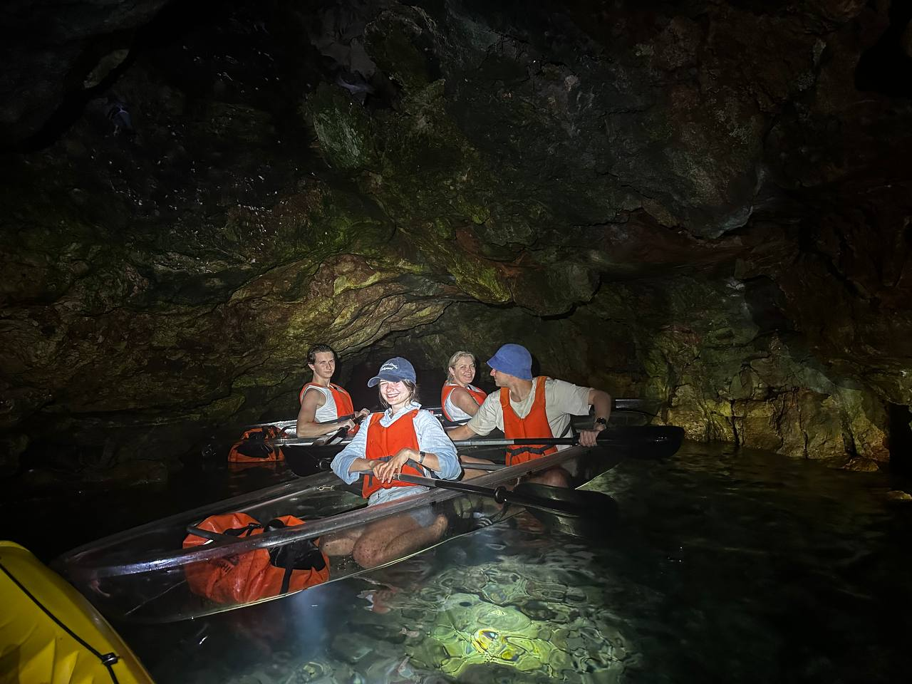
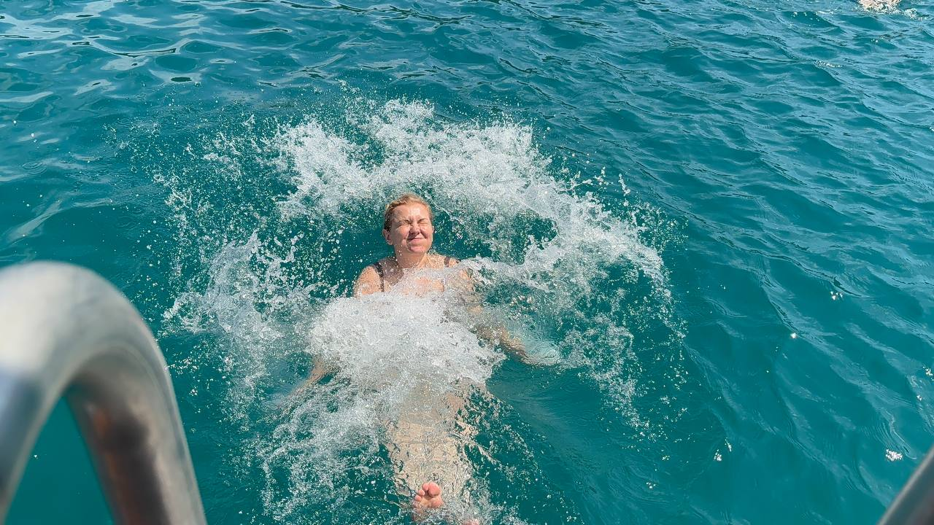
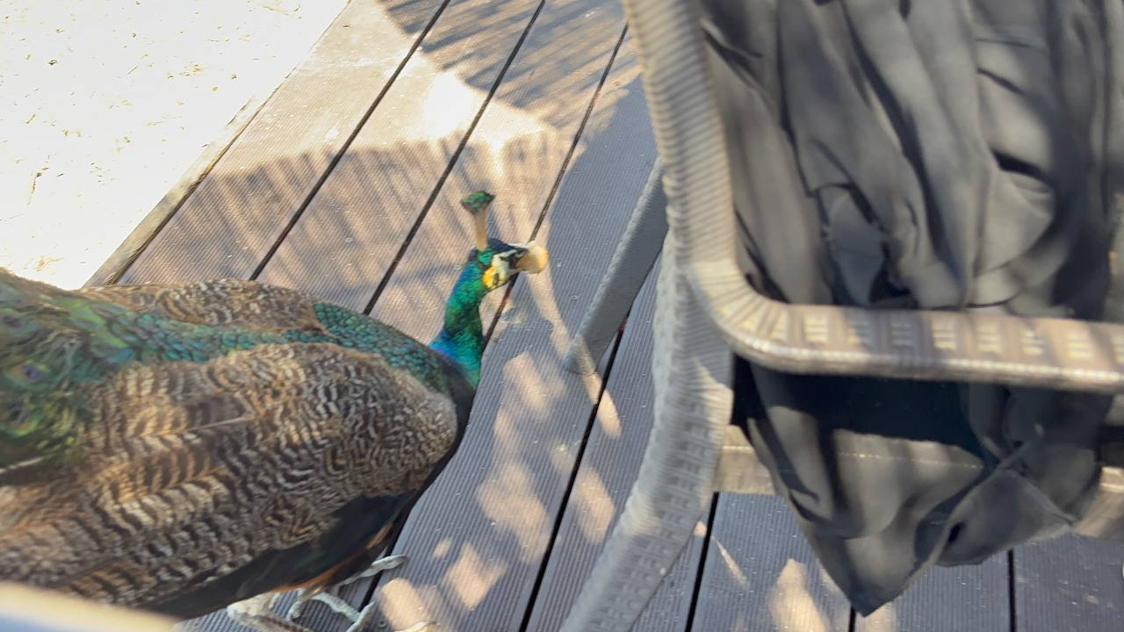
Розподіли
слова
з'єднай
історичне місце
стародавній амфітеатр
смачна страва
місцева їжа
синє море
чиста вода
гарний краєвид
кам’янистий пляж
сонячна погода
екскурсія в печері
плавати на човні
побачити павича
купатися в морі
старовинна будівля

Slide 2
Розподіли
слова
з'єднай
історичне місце
стародавній амфітеатр
смачна страва
місцева їжа
синє море
чиста вода
гарний краєвид
кам’янистий пляж
сонячна погода
екскурсія в печері
плавати на човні
побачити павича
купатися в морі
старовинна будівля
Заверши речення
На фото я бачу…
Мені подобається…
Я хочу побачити…
Я хочу спробувати…
Я люблю…
Це місце виглядає…

Slide 3
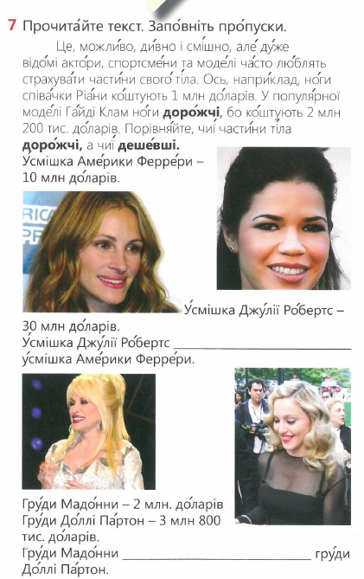
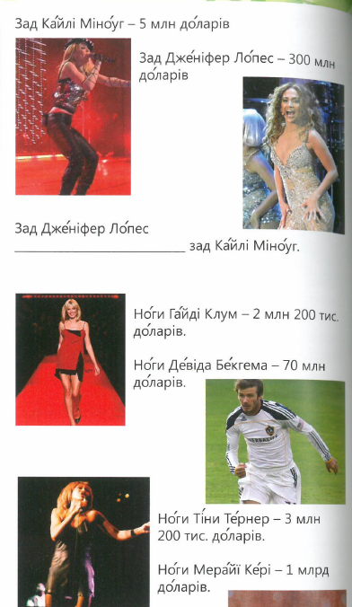

Slide 4
